Slide 1
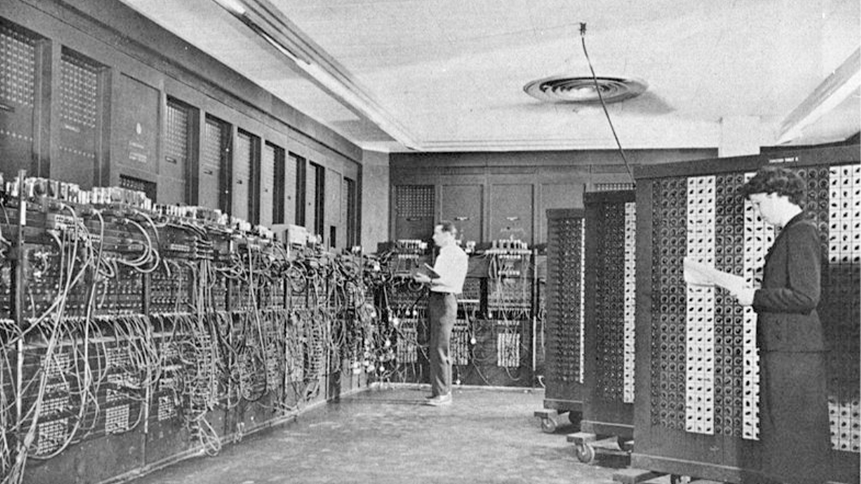

Slide 2
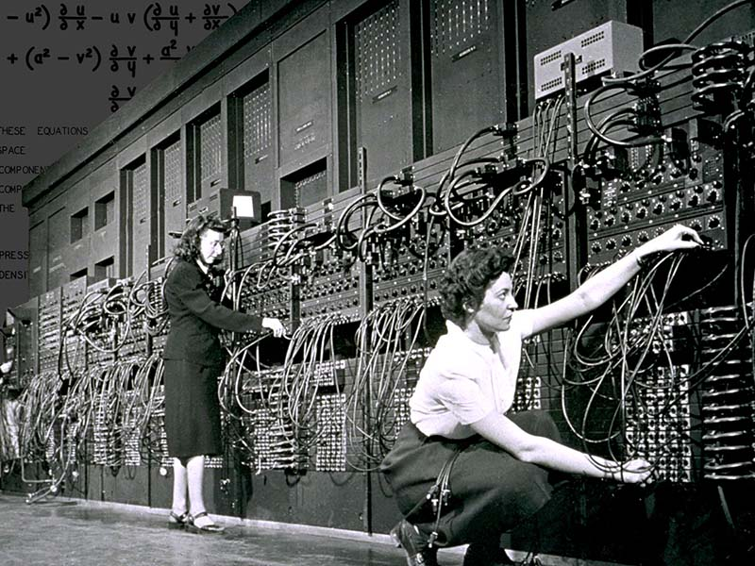

Slide 3
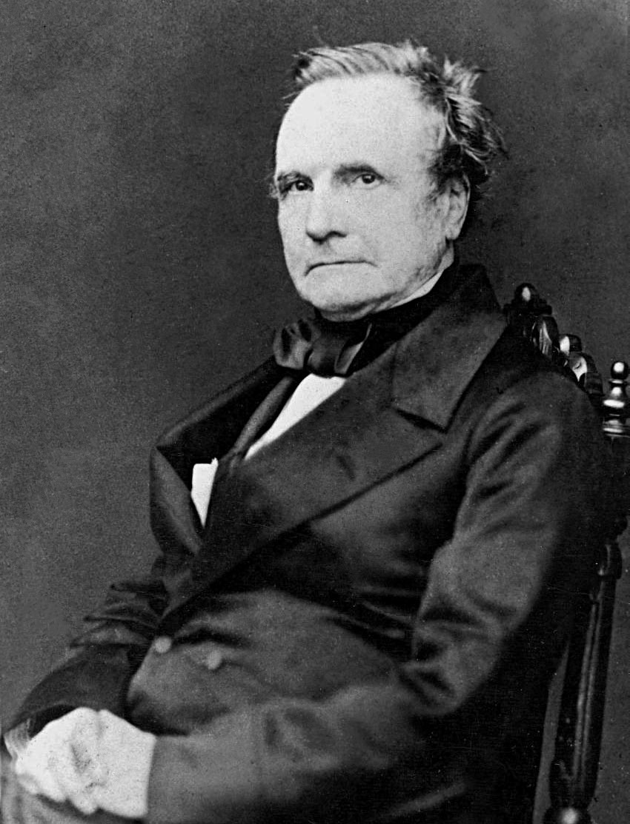
Charles Babbage (1791)
Cientista, matemático, filósofo, engenheiro mecânico e inventor inglês que originou o conceito de um computador programável junto à Condessa de Lovelace.

Slide 4
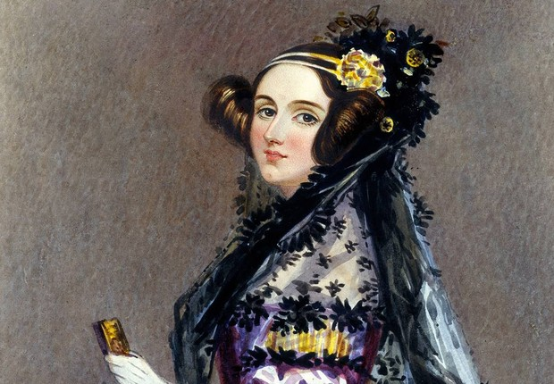
Augusta Ada Byron King (Condessa de Lovelace - 1815)
Conhecida como Ada Lovelace, foi uma matemática e escritora inglesa. Hoje é reconhecida principalmente por ter escrito o primeiro algoritmo para ser processado por uma máquina, a máquina analítica de Charles Babbage

Slide 5
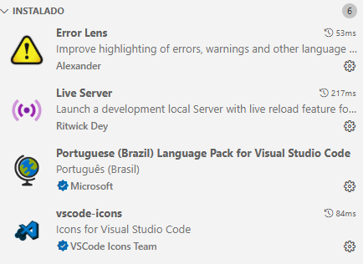
Plugins

Slide 6
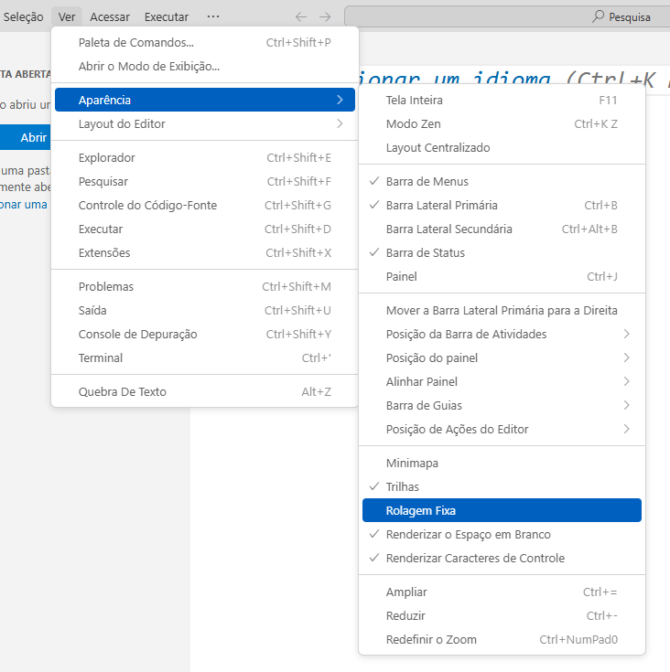
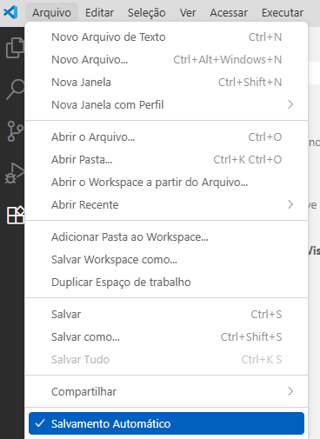
Configurações

Slide 7
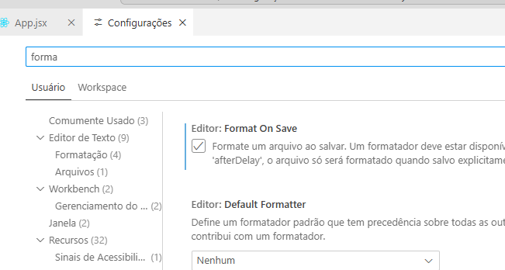

Slide 8
https://developer.mozilla.org/pt-BR/docs/Web/JavaScript
https://www.alura.com.br/artigos/javascript

Slide 9
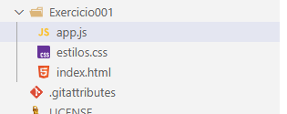
01 Pedir o nome e a idade do usuário e escrever essas informações de uma forma amigável.

Slide 10
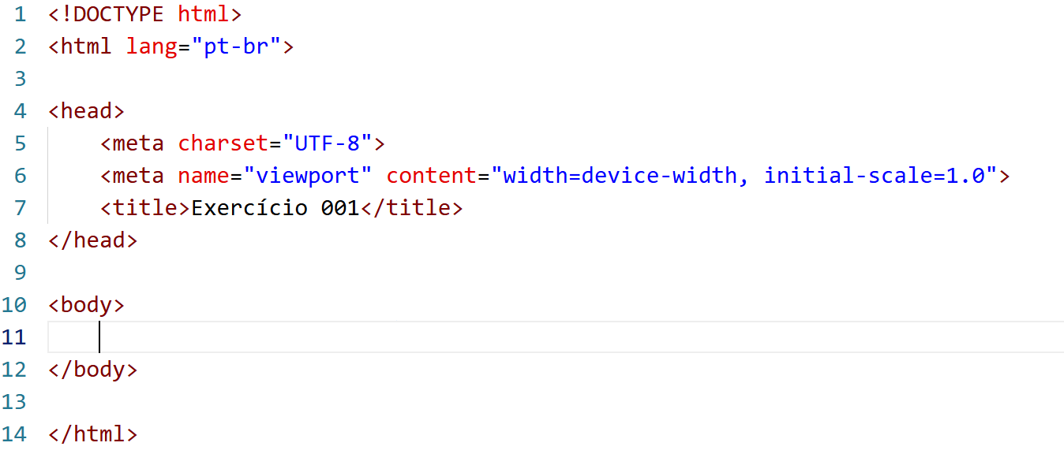
Estrutura básica do html ( !+Enter )

Slide 11
Tag / Comando HTML
Abro e fecho
<> ... </>
Guto <strong>Xavier</Strong>
Algumas tags eu não fecho
<br>
<img>

Slide 12
<script src="app.js"></script>
Script → tag
Src → parâmetro
app.js → valor

Slide 13
Uma linguagem de programação processa dados
console.log(10*3)

Slide 14
Variáveis
const → constante
let → vamos usar
var →não recomendo

Slide 15
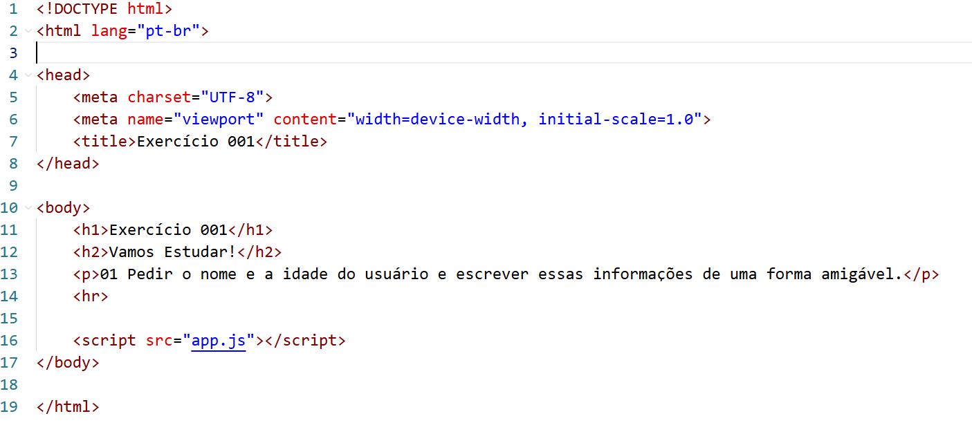

Slide 16
